Slide 1
자료구조 멘토 수업
3차 과제
멘토 수업
20130162 김문서

Slide 2
CONTENTS
argc, argv ?
파일 입출력
생성자와 소멸자
Q n A

Slide 3

argc, argv?
Argument ? Parameter ?
Argument - 함수 호출 시 사용되는 변수, 실제 값
Parameter – 함수 정의 시 사용되는 변수

Slide 4

argc, argv?
argc ? argv ?
argc
Argument Count의 준말
Argument Value의 개수를 저장하는 변수
argv
Argument Value
사용자가 입력한 명령 인수를 저장하는 배열

Slide 5
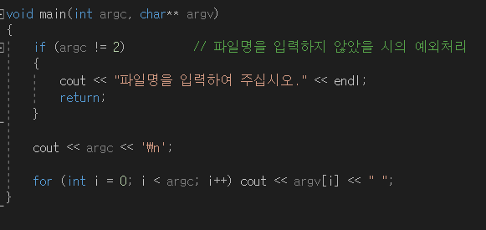
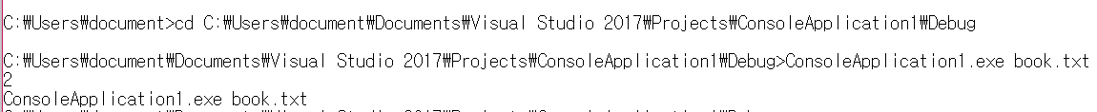
argc, argv?

Slide 6
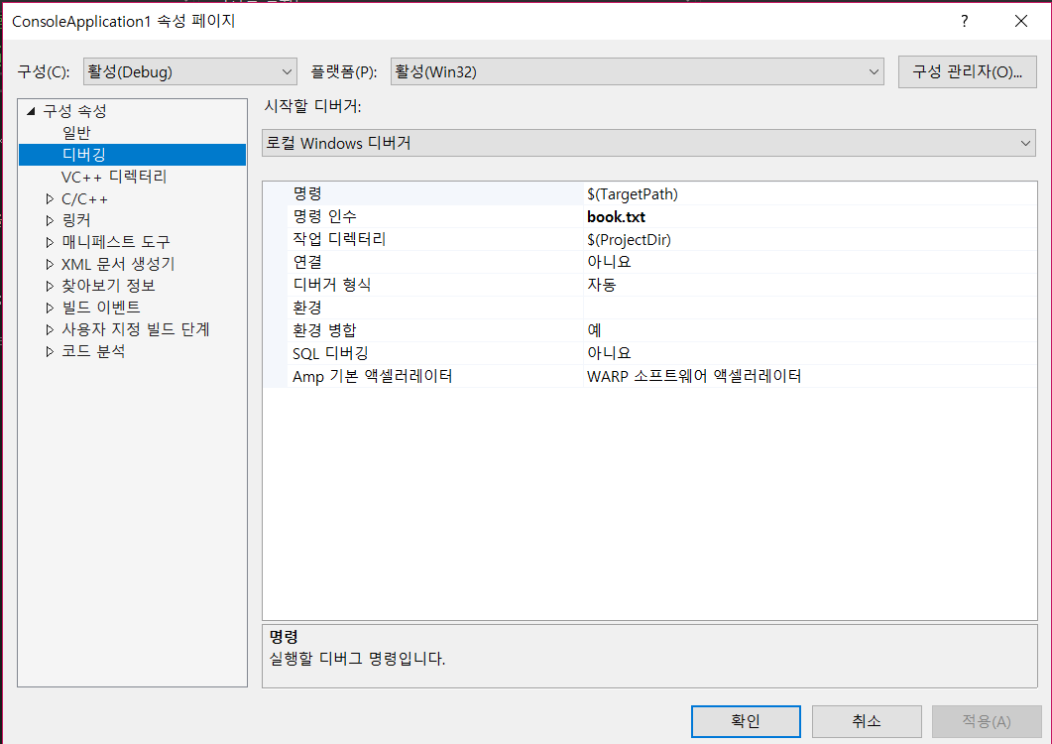
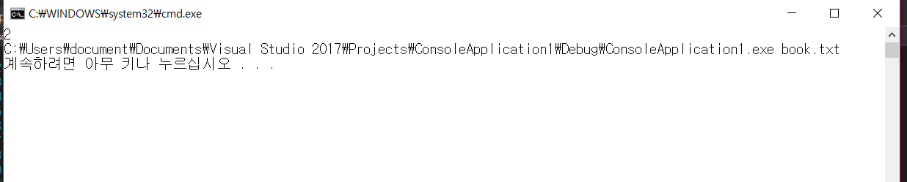
argc, argv?

Slide 7
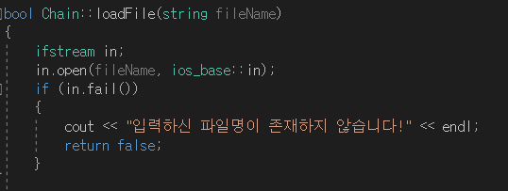
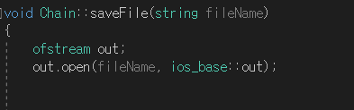
파일 입출력
함수 종료시에 반드시 .close() 함수 호출하여 줄 것 !

Slide 8
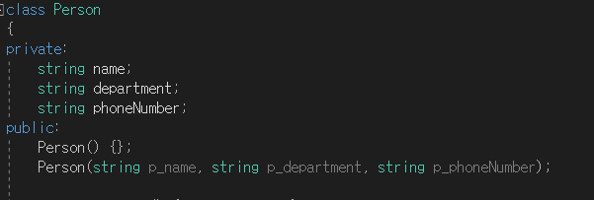
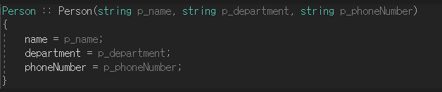
생성자와 소멸자
생성자
객체 생성, 초기화를 위해 사용

Slide 9
생성자와 소멸자
소멸자
객체가 소멸될 때 자동으로 호출
New로 생성한 객체를 delete로 소멸!
이번 과제의 핵심 !!

Slide 10

Q n A

